Slide 1
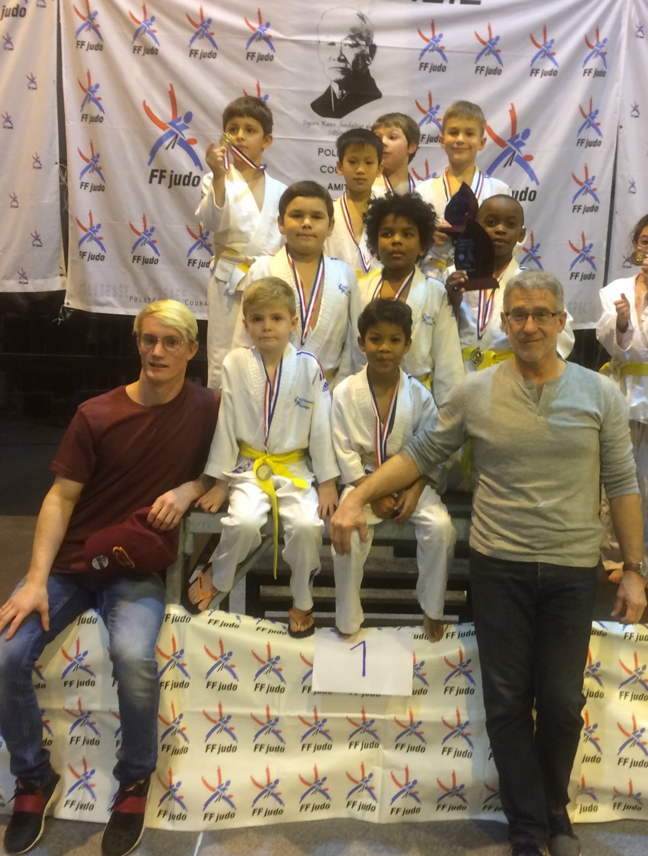
Les pré-poussins
de CHILLY-MAZARIN-MORANGIS
1ers et 3èmes
du
tournoi
d’Igny
Dimanche
10
décembre
2017
On se demandait s’ils allaient confirmer.. Ils l’ont fait ! Donovan SISSONGKHAM, Léo MONTREUIL, Eloïs PRIJLALL, Jérémie KAKESA, Timéo ROYON, Mathieu PERETTE, Quentin BOURZAT, Nathan DUPRE, Hélias HARVENGT et Gaël SALAUN nous ont fait un grand plaisir ce dimanche, en hissant assez facilement nos 2 équipes dans le dernier duo du toujours relevé tournoi d’IGNY. Seule la finale, MAGNIFIQUE d’ailleurs, fut serrée ! BRAVO ! !

